Slide 1






数据挖掘
第九讲· 分类高级方法

Slide 2
回顾：分类
分类
评估分类准确率的方法
提高分类准确率的方法
决策树算法
------------------
ID3、C4.5、CART
推荐方法：分层的k-折交叉确认
提高整体准确率方法：装袋和提升
准确率度量的替换：灵敏性、特效性和精度
Bagging
逻辑回归
Boosting
朴素贝叶斯分类

Slide 3
分类：高级方法
1
贝叶斯信念网络
2
用后向传播分类
3
支持向量机
4
其他方法与其他问题
5
小结
7

Slide 4
朴素贝叶斯分类：“类条件独立”假设
给定样本属性值 有条件地相互独立，即属性间不存在依赖关系：
如果A_{K}是分类属性，则 P(x_{k}|C_{i}) 是D中属性A_{k}的值为x_{k}的C_{i}类的元组数除以D中Ci类的元组数|C_{i, D}|
如果A_{K}是连续值属性，则 P(x_{k}|C_{i}) 通常符合均值为u，标准差为σ 的高斯分布，如下定义：
Family
History
Smoker
LungCancer
Emphysema
PositiveXRay
Dyspnea

Slide 5
贝叶斯信念网络(1/3)
贝叶斯信念网络：说明联合条件概率，允许在变量的子集间定义类条件独立，也简称信念网络，贝叶斯网络。包括：有向无环图 和 条件概率表(CPT)
有向无环图：代表变量间的依赖性
节点：随机变量
弧线：概率依赖
X and Y 是 Z 的双亲，Y 是 P 的双亲
Z 和 P 之间没有依赖性
没有环
给定双亲，每个变量有条件地独立于图中它的非后继
X
Y
Z
P

Slide 6
贝叶斯信念网络(2/3)
贝叶斯信念网络
条件概率表(Conditional Probability Table，CPT )
每个变量Y的CPT说明条件分布 P( Y|Parents(Y) )
从CPT中可以推导出X的值的特定组合的概率
Family
History
Smoker
变量LungCancer的CPT
(FH, S)
(FH, ~S)
(~FH, S)
(~FH, ~S)
LC
0.8
0.5
0.7
0.1
LungCancer
Emphysema
~LC
0.2
0.5
0.3
0.9
PositiveXRay
Dyspnea

Slide 7
贝叶斯信念网络(3/3)
变量LungCancer的CPT
(FH, S)
(FH, ~S)
(~FH, S)
(~FH, ~S)
LC
0.8
0.5
0.7
0.1
~LC
0.2
0.5
0.3
0.9
一旦FamilyHistory和Smoker确定，LungCancer就确定，和其他无关。
P(LungCancer = “yes”| FamilyHistory = “yes”, Smoker = “yes”) = 0.8
P (LungCancer = “no”| FamilyHistory = “no”, Smoker = “no”) = 0.9

Slide 8
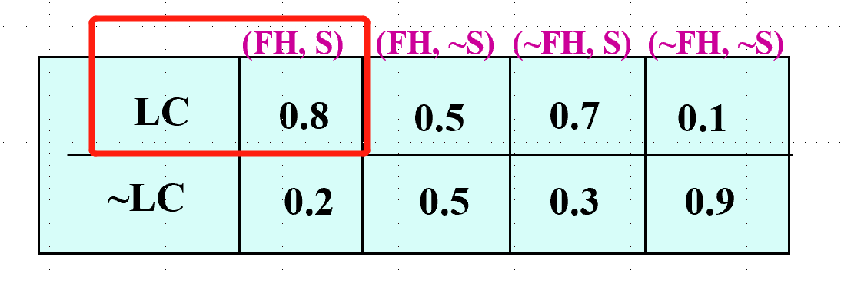
训练贝叶斯信念网络
几种情况
网络拓扑已知并且变量是可观测的，直接学习CPT
网络拓扑已知，某些变量是隐藏的，采用梯度下降法
网络拓扑未知，所有变量是隐藏的，还没有好的办法
参考：D. Heckerman: Bayesian networks for data mining
梯度下降法
设D是训练集，其中|D|个训练样本X₁,…,X_{|D|}，w_{ijk}表示双亲是U_{i}=u_{ik}的变量Y_{i}=y_{ij}的CPT项
例如：Y_{i}是LungCancer，y_{ij}是其值“yes”，U_{i}列出Y_{i}的双亲(FH, S)，u_{ik}是其值(“yes”, “yes”)

Slide 9
梯度下降法
给定网络拓扑和初始化w_{ijk}，步骤如下：
计算梯度：对每个i，j，k，计算
沿梯度方向前进一小步：用下步更新权重
l 表示步长的学习率，设置为一个小常数，便于收敛
重新规范化权重：由于权重w_{ijk}是概率值，它们必须在0.0~1.0之间，并且对于所有的 i,k， 必须等于1。

Slide 10
分类：高级方法
1
贝叶斯信念网络
2
用后向传播分类
3
支持向量机
4
其他方法与其他问题
5
小结
7

Slide 11
用后向传播分类
背景：后向传播是一种神经网络学习算法
最早由心理学家和神学家开创，旨在寻求开发和测试神经的计算模拟
神经网络：一组连接的输入/输出单元，其中每个连接都与一个“权重”相关联
在学习阶段，通过训练调整神经网络的“权”
分类阶段，预测输入元组的正确类标号
由于单元之间的连接，神经网络学习也称作连接者学习（connectionist learning）

Slide 12
神经网络作为一个分类器
缺点
需要很长的训练时间
需要大量参数，靠经验决定，如网络拓扑结构
可解释性差：很难解释网络中学习的权重和“隐藏单元”的符号含义
优点
对噪声数据的高承受能力
对未经训练的数据的模式分类能力
非常适合连续值的输入和输出
成功地用于广泛的现实世界的数据
可以使用并行技术加快计算过程
开发了一些从训练过的神经网络提取规则的技术

Slide 13

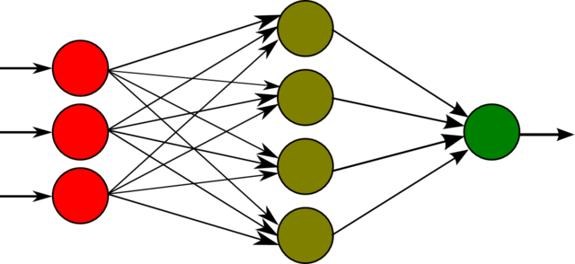
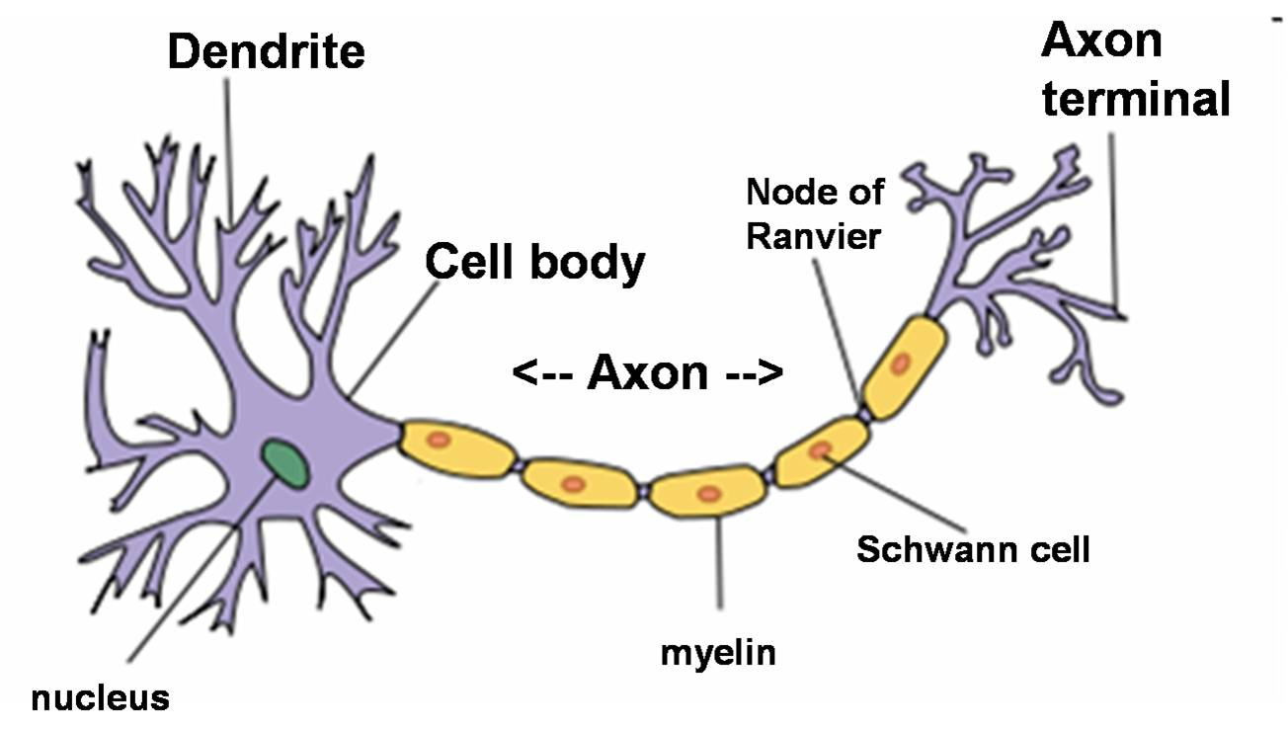

神经网络结构

Slide 14
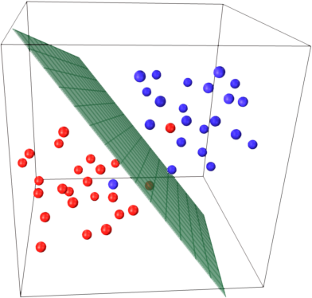
神经元（感知器）
x₁
x₀=1
w₁
w₀
x₂
w₂
∑
.
.
.
w_{n}
x_{n}

Slide 15
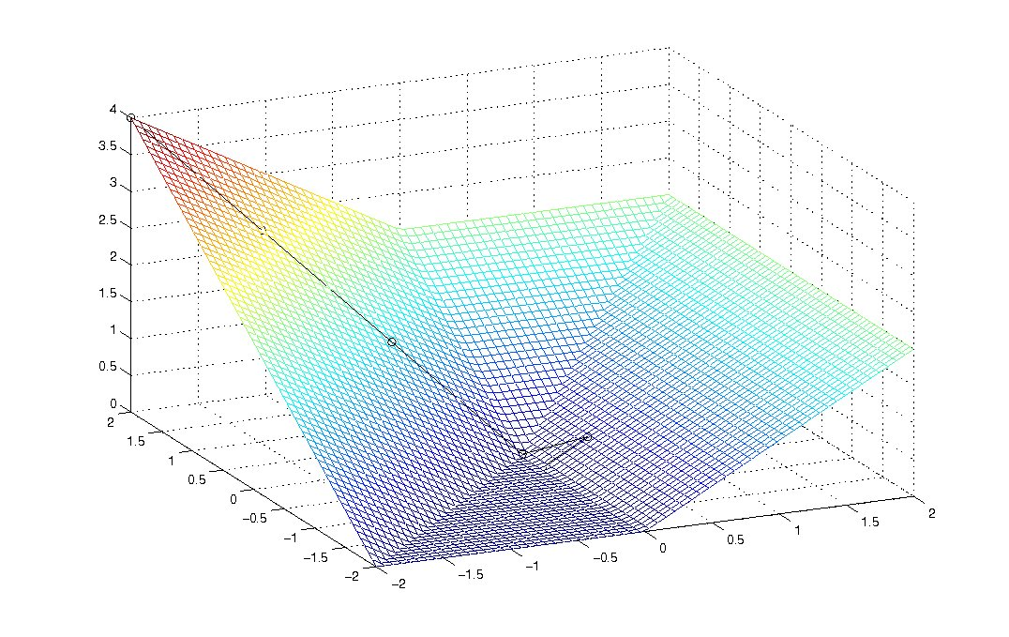
误差与权重关系
Error
w₁
w₂

Slide 16
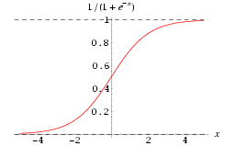
神经元（感知器）
n维输入向量x通过标量积和非线性函数映射到变量y
-
u_{j}
x₀
w₀
x₁
w₁
å
f
输出 y
x_{n}
w_{n}
输入
向量
X
权重
向量
W
权重和
激励函数

Slide 17
多层前馈神经网络
输出向量
输出层
隐藏层
w_{ij}
输入层
输入向量：X

Slide 18
多层神经网络如何工作？
网络的输入对应于每个训练元组的属性
输入同时提供给称作输入层的单元层
然后加权同时提供给称作隐藏层的单元层
隐藏层的数量是任意的，实践中通常只用一层
最后一个隐藏层的加权输出作为构成输出层的单元的输入，输出层发布给定元组的网络预测
网络是前馈的，如果其权重都不回送到输入单元，或前一层的输出单元
从统计学观点来讲，神经网络进行非线性回归：给定足够多的隐藏单元和足够的训练样本，多层前馈网络可以逼近任何函数。

Slide 19
定义网络拓扑
首先决定网络拓扑：输入层的单元数、隐藏层数（如果多于一层）、每个隐藏层的单元数和输出层的单元数
对输入值规格化，使得它们落入0.0~1.0之间
一个输入单元一个域值，初始化为0
一个输出单元可以用来表示两个类（分别用0，1表示），如果多于两个类，则每个类使用一个输出单元
一旦网络经过训练，并且其准确率难以接受，则通常用不同的网络拓扑或使用不同的初始权重集，重复训练过程。

Slide 20
后向传播
后向传播迭代地处理训练元组数据集，将每个元组的网络预测与实际已知的目标值比较
对于每个训练样本，修改权重使网络预测和实际目标值之间的均方差最小
修改“后向”进行，即由输出层，经由每个隐藏层，到第一个隐藏层，因此称作后向传播
步骤：
初始化权重：网络的权重初始化为很小的随机数
向前传播输入（通过使用激励函数）
向后传播误差（通过更新权重和反映网络预测误差的偏倚）
终止条件（当错误很小，等等）

Slide 21
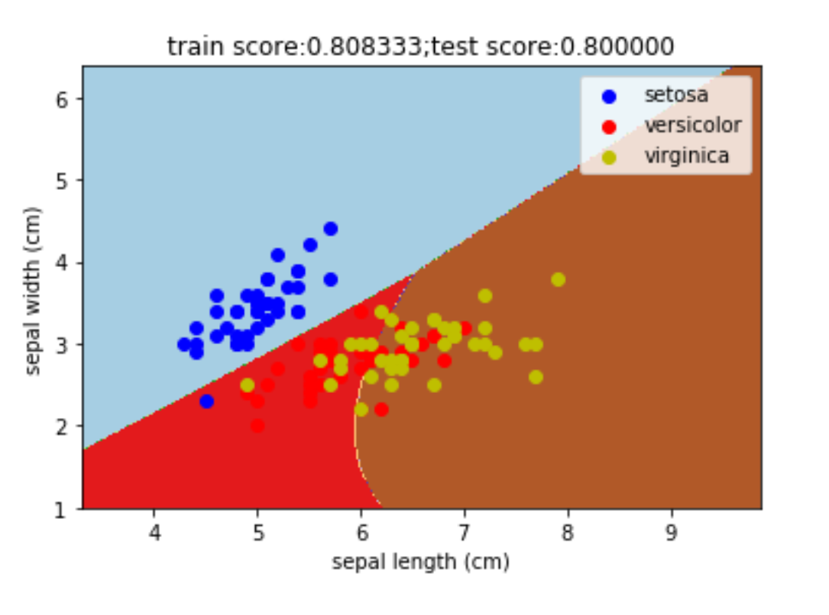
基于sklearn的人工神经网络核心代码
from sklearn.neural_network import MLPClassifier
….
classifier=MLPClassifier(activation='logistic',max_iter=10000,hidden_layer_sizes=(30,))
classifier.fit(X_train,y_train)
train_score=classifier.score(X_train,y_train)
test_score=classifier.score(X_test,y_test)

Slide 22
scikit-learn的 MLPClassifier 的参数
hidden_layer_sizes：是一个元组，说明隐含层的结构，元组长度表示隐含层的层数，元组的元素指定了每一层隐含层中神经元的数量，默认为(100,)，即只有一层隐含层且有100个神经元。
activation：是字符串，指定了激活函数的类型，为'logistic'、'tanh'和'relu'。
solver：是字符串，指定了采用的最优化算法的类型，为'lbfgs'、'sgd'和'adam'。
learning_rate_init：是个小数，代表初始学习率，只有当使用'sgd'和'adam'这两个算法时才有意义。

Slide 23
黑盒内部：后向传播及可解释性
后向传播的效率：给定|D|个元组和w个权重，则每个周期需要O(|D|*w)时间，然后，在最坏的情况下，周期数可能是输入数n的指数
从神经网络中提取规则：网络剪枝
通过剪去对训练后的网络影响最小的加权链简化网络结构
然后，进行链、单元或活跃值聚类
研究输入值和活跃值的集合，导出描述输入和隐藏单元层联系的规则
灵敏度分析（sensitivity analysis）：用于评估一个给定的输入变量对网络输出的影响。改变该变量的输入，而其他输入变量为某固定值，监测网络输出的改变

Slide 24
分类：高级方法
1
贝叶斯信念网络
2
用后向传播分类
3
支持向量机
4
其他方法与其他问题
5
小结
7

